Slide 1
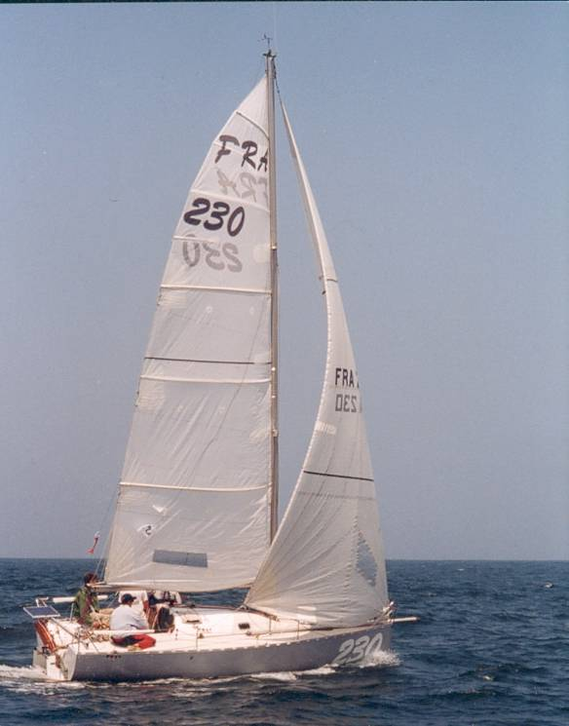
Commission Spécialisée
Santé Mentale des Hauts-de-Seine
Conseil Territorial du 92 – 19 janvier 2018

Slide 2
Santé Publique – démocratie sanitaire
« Bilan d’étape au 19 janvier 2018 »
La Commission et ses mandataires
Son objet
Les réunions et travaux
La Méthode
Principales problématiques en chantier
Calendrier prévisionnel
Dr Jean-François HAVRENG
Président de la C.S.S.M.

Slide 3

AGENDA : 10 mars
La Commission
Objet
Réunions et Travaux
Méthode
Problématiques en chantier
Calendrier prévisionnel

Slide 4
Santé Mentale – C.T.S des Hauts de Seine
LA COMMISSION SPECIALISEE SANTE MENTALE :
Composition :
En moyenne 16 à 20 participants, mandataires et suppléants
Des demandes de participations, issues en particulier : des G.H.T. , des Présidents de C.M.E., du secteur associatif, et des Usagers
Large éventail représentatif des acteurs +++,
un absent (pour l’instant) : l’Education Nationale
Le calendrier des travaux :
Installation de la CSSM le 4 juillet 2017
Sessions des 21 septembre, 19 octobre, 14 décembre
5ème réunion prévue le 1er février 2018
Des participations à des Journées d’études et Colloques :
12 septembre à Courbevoie : Refus d’Aide et des Soins des Personnes Agées et Troubles du Comportement
10 octobre à Nanterre : Réunion partenariale sur la Permanence d’accès aux Soins de Santé de l’Hôpital Corentin Celton – l’Equipe Mobile Précarité Sud 92 – La Maison de la Solidarité de Gennevilliers et Réseau 92 Nord – Association Aurore
Séminaire de l’A.N.A.P. à l’A.R.S, le 10 novembre
Depuis décembre : inclusion des Présidents de C.S.S.M. dans le Groupe Régional (GRSM) adossé à la C.R.S.A. : partages sur les travaux des C.T.S. et CSSM, très différents selon les Territoires +++
Depuis janvier, articulation Formation des Usagers – C.S.S.M. du 92… à poursuivre !

Slide 5
Santé Mentale – C.T.S des Hauts de Seine
SON OBJET :
Le territoire de santé mentale : un nouveau territoire issu de la Loi qui doit faire l’objet :
  d’un diagnostic partagé en santé mentale
  d’un projet territorial de santé mentale
  d’un contrat territorial de santé mentale passé entre les acteurs et l’ARS
  Eventuellement, d’une communauté psychiatrique du territoire
Objectif : mettre en place une approche transversale incluant la prévention et la promotion en SM, le repérage, l’intervention précoce sur les troubles, l’orientation, la prise en charge des personnes présentant des troubles psychiques (accès à des modalités et techniques de soins spécifiques), leur accès au logement et à l’insertion.
De façon pragmatique :
  Un territoire pour la concertation et collaboration des acteurs : le département ?
  Un (ou plusieurs) territoire d’action au plus près du parcours de vie des personnes : le bassin de vie ?
  Ce texte sur l’objet est issu du diaporama présenté fin 2017 par M. Ph. Guinard, Chargé de Mission Psychiatrie à l’ARS IdF.
  Textes de références : - Loi de modernisation de notre système de santé du 26 janvier 2016 « Loi Santé » - article 19. Article L. 1434-10 du Code de Santé Publique. Arrêté du 27 juillet 2017 relatif aux PTSM.

Slide 6
Santé Mentale – C.T.S des Hauts de Seine
La méthode suivie depuis juillet 2017 :
Définition de la Santé Mentale (O.M.S.)
Définition du Territoire
Cadre législatif
Rapprochement des cultures (découvertes et avancées sur nos méconnaissances mutuelles…)
Diagnostic partagé : ce qui marche, et surtout ce qui est inadéquat, manque, dysfonctionne… !
Identification progressive des enjeux sur le plan des organisations, de l’offre de soins et de services
L’A.N.A.P. (Agence Nationale d’Appui à la Performance), en décembre : élaboration du PTSM avec un Outil commun à toutes les CSSM pour gagner en cohérence méthodologique

Slide 7
Santé Mentale – C.T.S des Hauts de Seine
Accès au diagnostic et aux soins psychiatriques
Situations
inadéquates
Accès aux accompagnements sociaux et médico-sociaux
Accès aux soins somatiques
Prévention et gestion des situations
de crise
Parcours de vie des personnes

Slide 8
AGENDA : 10 mars
La Commission
Objet
Réunions et Travaux
Méthode
Problématiques en chantier
Calendrier prévisionnel

Slide 9
Les Usagers : parcours d’enfants et de familles …
Un enfant en écart avec l’attente de ses parents
L’annonce (les annonces) du (des) diagnostic(s)
Explorations et bilans médicaux spécialisés
« Le travail avec les parents »
La fratrie
Les « Prestataires »
(Praticiens libéraux, CAMSP, Crêches, Centres de Diagnostic, Hôpitaux de Jour, SEDAHA, Crêches, SESSAD, SAFEP, E.M.P., E.M.Pro, etc…)
Notes:
9

Slide 10



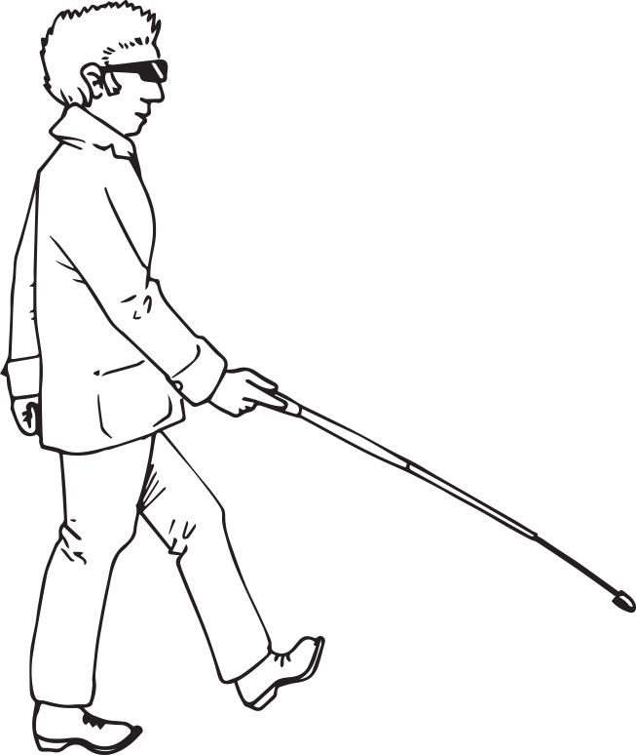







Les Usagers : parcours d’Adultes …
Un Handicap moteur, sensoriel, psychique
Maladies
Migrations
La pauvreté
Vieillir…
La dépendance
Praticiens libéraux – Hôpitaux - Cliniques - F.A.M. - E.S.A.T. - G.E.M. - E.H.P.A.D. Les Aidants - Foyers de vie MECS etc. ….
Valorisation de l’ambulatoire - Parcours de Vie, de Santé et de Soins…
Liens entre ETAT, REGIONS, DEPARTEMENTS, PRESTATAIRES, ELUS ET USAGERS… dans le Territoire de vie ? : logique de proximité, complémentarité et partenariats
Notes:
10

Slide 11
Santé Mentale – C.T.S des Hauts de Seine
Les 3 secteurs (sanitaire, médico-social et social), les usagers et les élus de la CSSM ont mis en relief :
5 problématiques élargies et/ou situations inadaptées
À traiter, prioriser, sources de propositions concrètes et d’un suivi :
La question de l’accessibilité de tous aux soins, dont les problématiques de refus de soins, de la précarité et de l’équité d’accès face à l’offre de soins, ne pas stigmatiser…mais assurer aussi la meilleure COORDINATION entre médecine générale et spécialisée, dont pour les Infections Sexuellement Transmissibles. Améliorer mise en œuvre des hospitalisations sans consentement lorsqu’elles sont nécessaires.
Le fonctionnement des CLSM, et les modalités de COORDINATION sur le terrain, au plus proche du bassin de vie des citoyens. Ces CLSM s’articuleraient aussi au mieux avec l’instance territoriale adéquate, le C.T.S. et sa CSSM ? Donc, assurer la remontée des problémes de Santé Mentale à résoudre, et d’autre part, agir sur des questions prioritaires issues des PTSM, des PRS, et des priorités Nationales en Santé.
Les maladies neuro-dégénératives, dépistage, accompagnement, reconnaissance partagée de l’apport des aidants, leur formation et les relais, y compris dans le champ le plus large des Handicaps (autismes, trisomie 21 etc.)
La formation des professionnels, aidants, le transfert de compétences, et des élus – et en réciprocité, apport de l’expertise des usagers. Formations et problèmes de pénurie des professionnels de santé s’articulent.
La périnatalité, les dépistages précoces et interventions qui doivent les accompagner. Questions aussi des enfants présentant des « DYS », T.D.A., TDHA : un accueil et diagnostic accessibles, pluridisciplinaires, de proximité et d’excellence, sans délai d’attente ?

Slide 12
AGENDA : 10 mars
La Commission
Objet
Réunions et Travaux
Méthode
Problématiques en chantier
Calendrier prévisionnel

Slide 13
Santé Mentale – C.T.S des Hauts de Seine
CALENDRIER PREVISIONNEL :
Dans les Hauts-de-Seine : cette « démarche projet » est bien avancée ! :
La Commission devient (dernière réunion) : Comité de Pilotage du PTSM
Et le 1er février 2018, en projet :
  Détermination des Groupes de Travail
  Du Calendrier (débattu lors de la prochaine session) :
    3 réunions pour chaque groupe – avant mai :
                1. Problèmes
                2. Causes
                3. Plan d’action, critères d’évaluation, suivi
Validation en Comité de Pilotage
Et retours réguliers des avancées au C.T..S.
Amendements et Validation du PTSM par le C.T.S (avant juillet-septembre)
Rédaction finalisée et proposition du Projet Territorial à l’A.R.S. (au plus tard, mi-octobre 2018)

Slide 14
Santé Mentale – C.T.S des Hauts de Seine
Merci
de Votre
attention

Slide 15
Commission Spécialisée
Santé Mentale des Hauts-de-Seine
Conseil Territorial du 92 – 19 janvier 2018

Slide 16

Le système de Santé… : pas si simple, la France !
Présidence de la République – Parlement – Sénat
Premier Ministre Ministres / Affaires Sociales et Santé /Travail / Recherche / Budget
Secrétariat d’Etat au Handicap CNCPH CNS I.G.A.S. CNSA C.I.H. D.G.S. D.G.O.S. D.G.A.S.
Education Nationale – Sociétal Inca Inpes CCNE EFS Assur. Maladie - Mutualité
Agence Biomédecine
I.A. InVS ANSM H.A.S. ANESM
Inspection Académique Haute Autorité de Santé
A.R.S. Conseil Régional
Agence Régionale de Santé
CRSA-GRSM CDAPH Conseil Général
Département ? M.D.P.H.
G.H.T. C.T.S. CLSM et élus de terrain ! ?
Secteur Sanitaire Secteur Social Secteur Médico-Social
Public – ESPIC – Privé à but non lucratif – Privé – Mutualiste
Notes:
16

